Slide 1

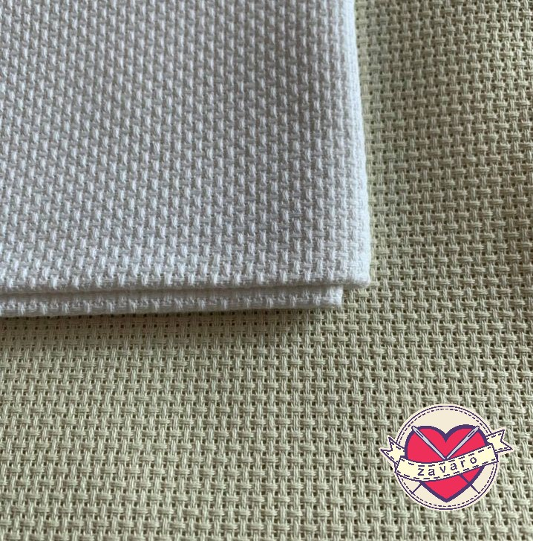

Nombre: Tela no se que
Color: Azul Hueso y Blanco.
Costo: $500.00
Comprar ahora!!

